Slide 1
웹 사이트 벤치마킹 조사
박서연

Slide 2
“20개의 사이트 선정 조건은 뭔가요?”
정보를 한눈에 알수있고, 누구든지 들어가서 어렵지않게 찾을 수 있는 사이트
다양한 효과들을 확인할 수 있는 사이트
웹사이트에서 브랜드의 분위기를 한눈에 파악할 수 있는 사이트

Slide 3
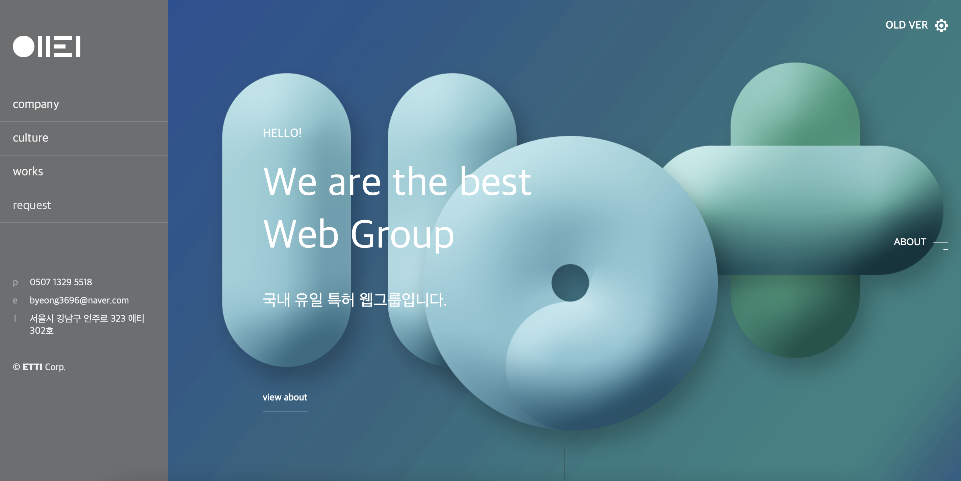
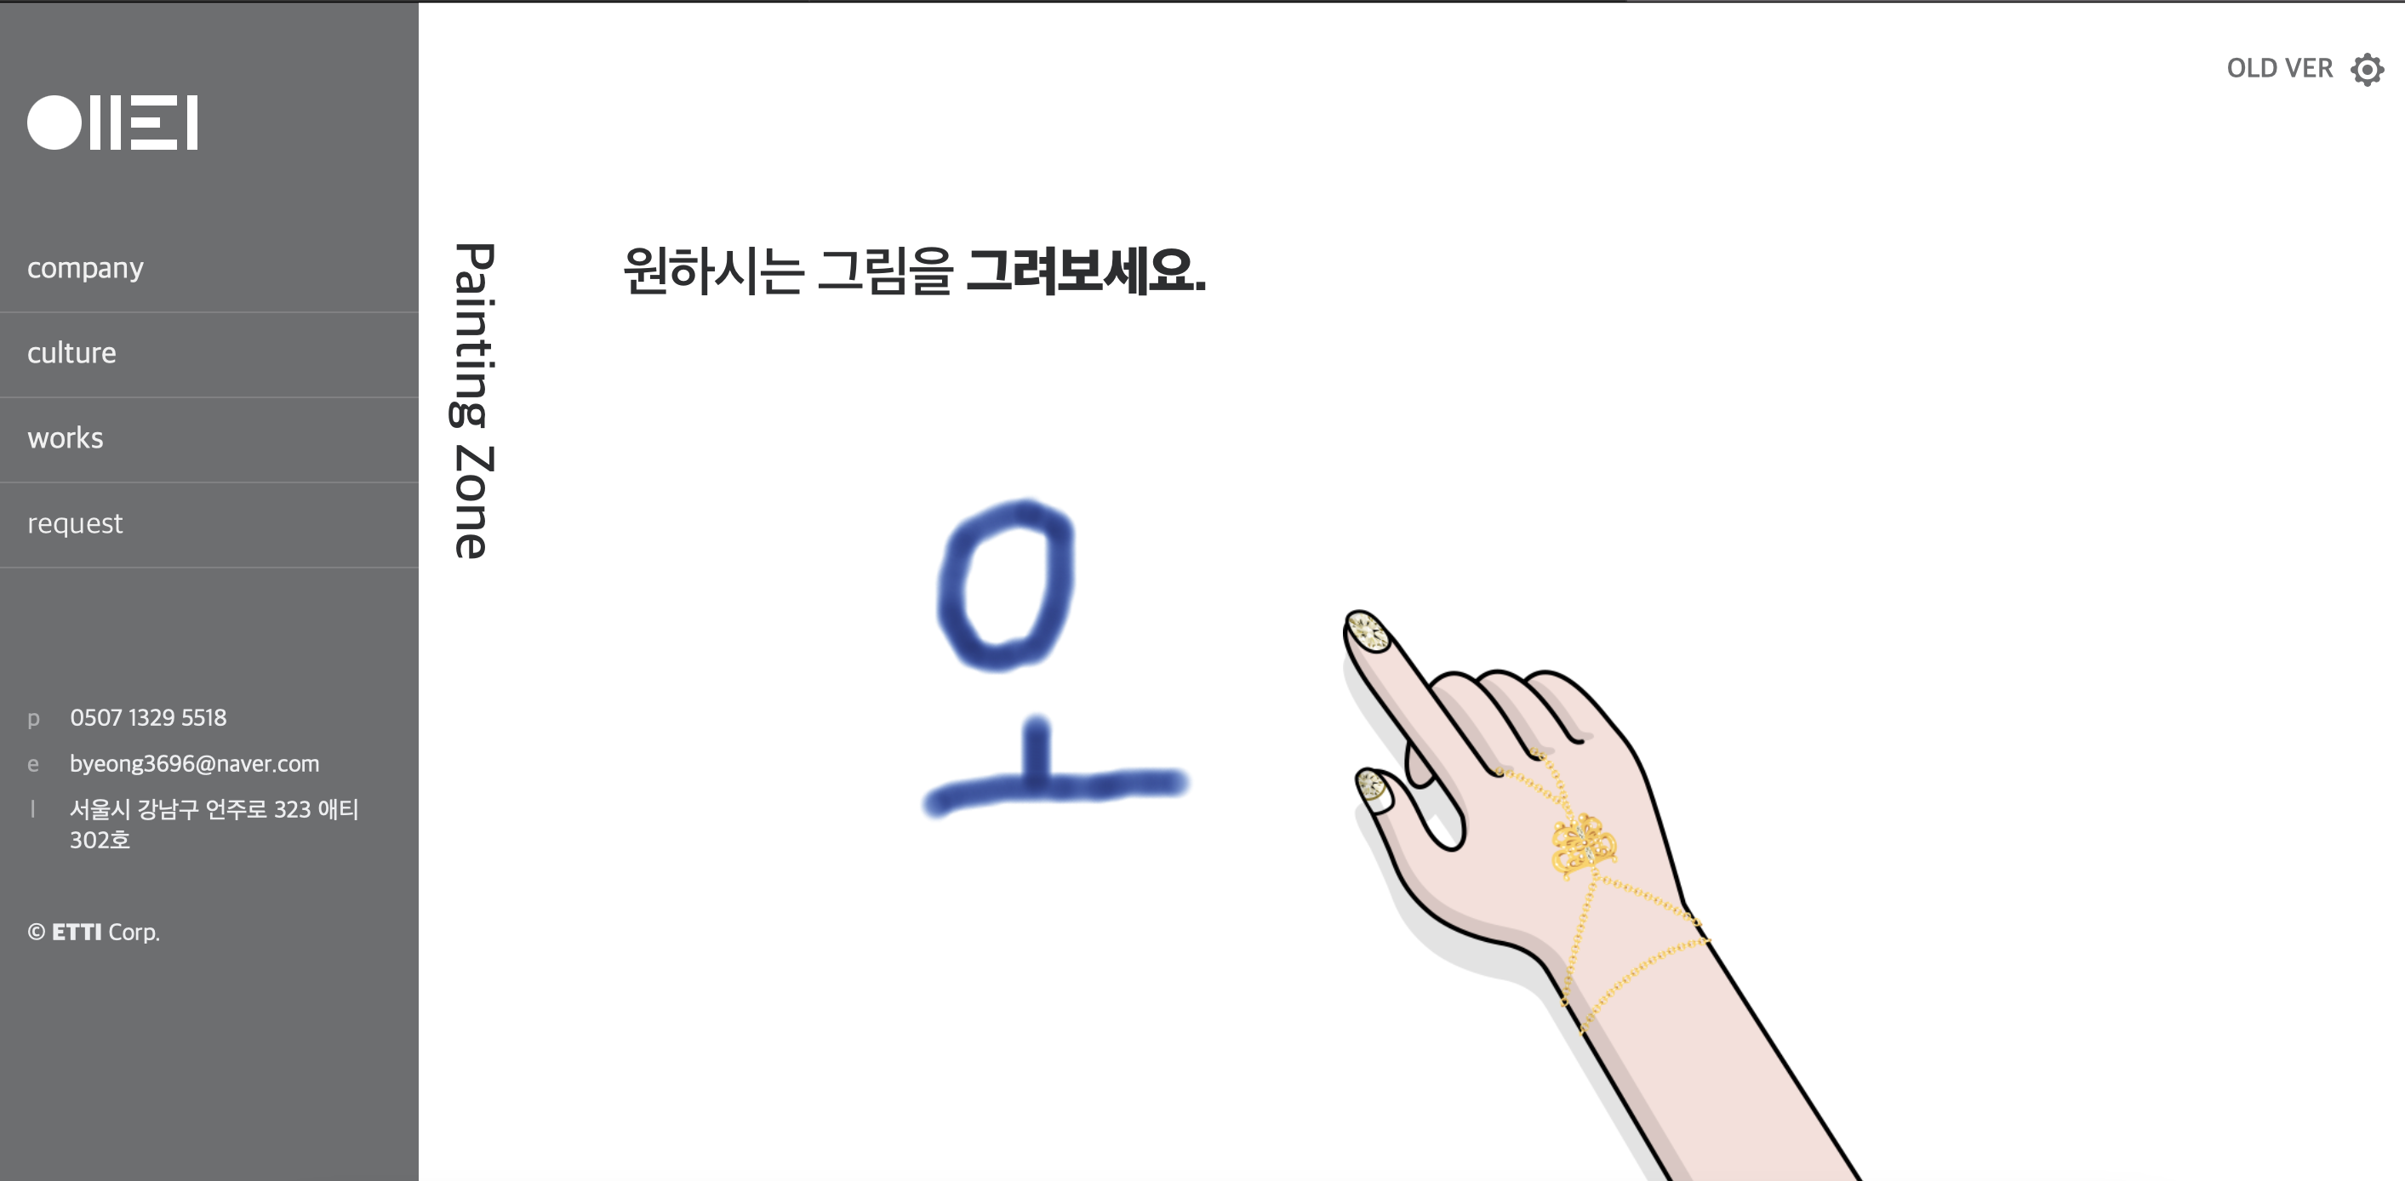
1. 애티
스크롤을 내리면 애니메이션 효과를 경험할 수 있다.
로고에 마우스를 대면 로고가 움직인다.
culture 메뉴의 game 을 클릭하면 유저가 직접 로봇팔로 그림을 그릴 수 있는 화면이 나온다.
단점: 안눌리는 메뉴가 있다. culture- story메뉴

Slide 4
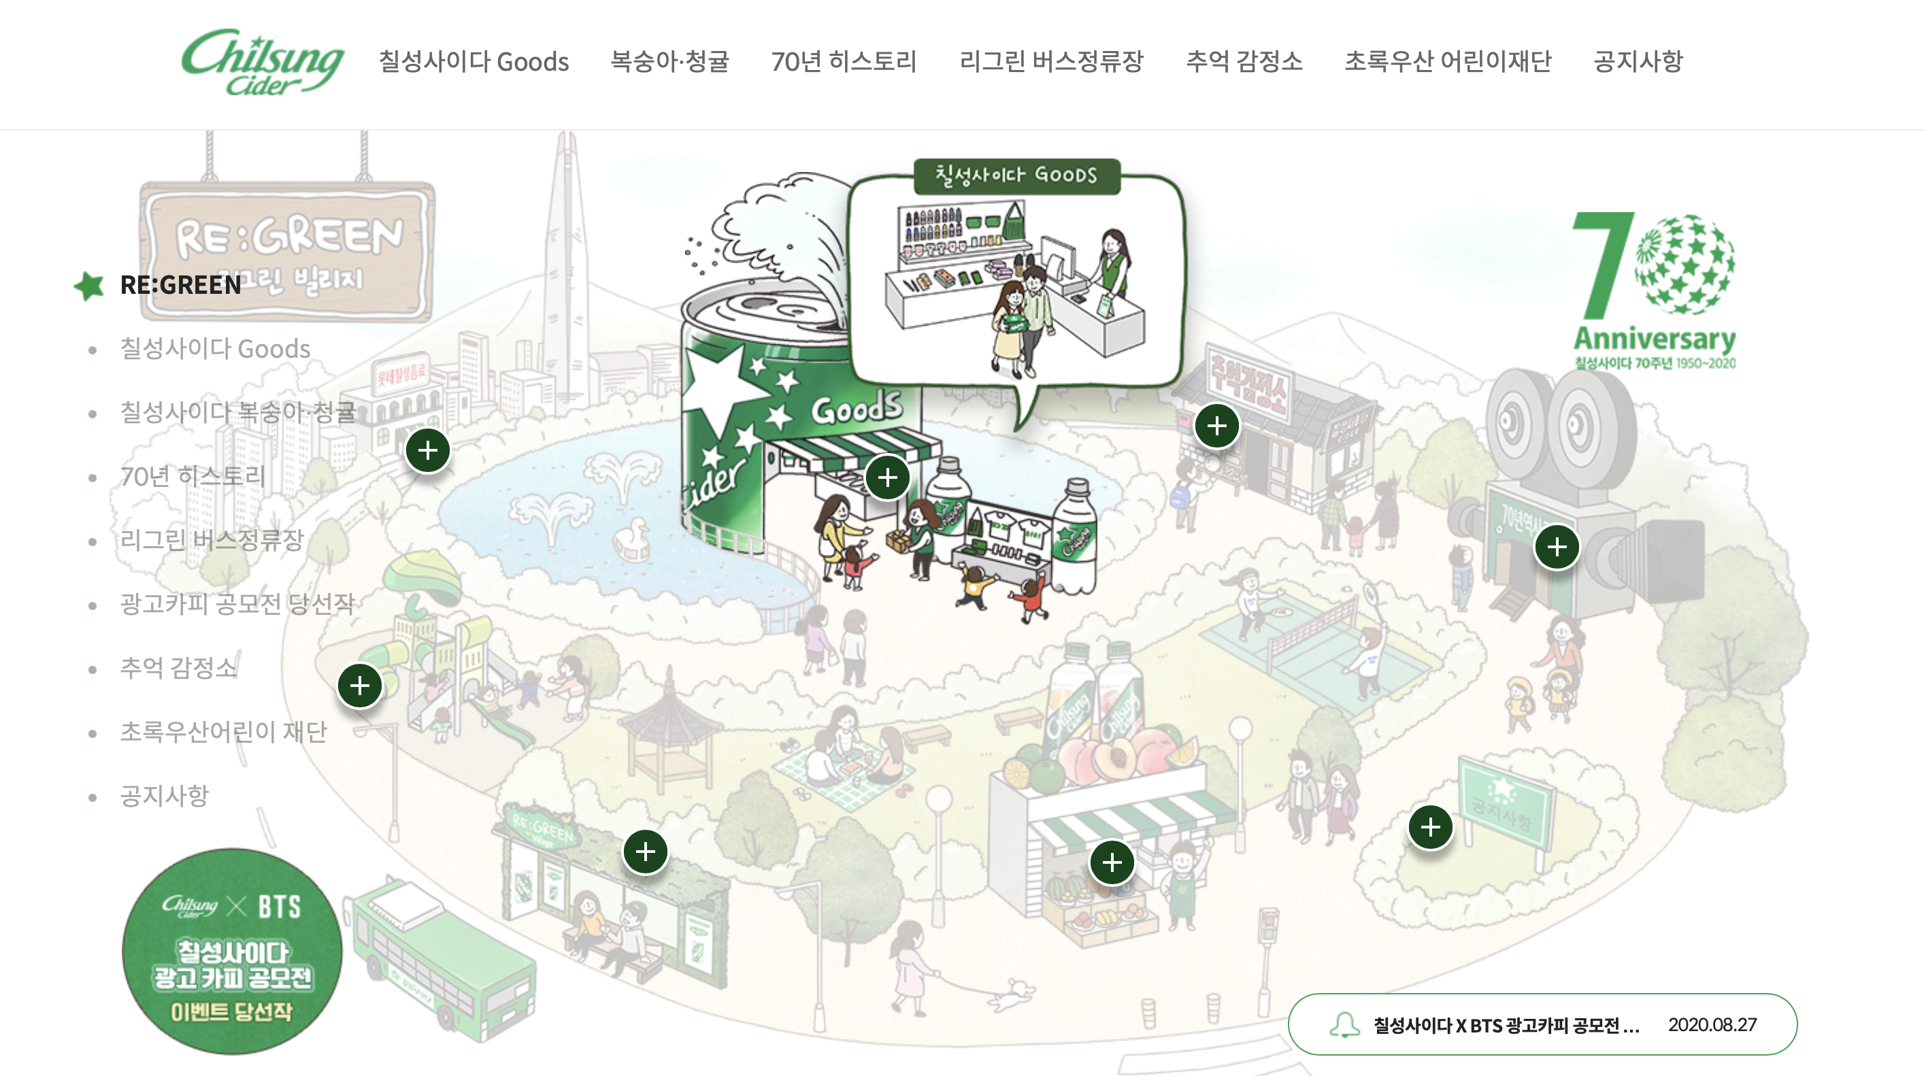
02. 칠성사이다
상품의 특성을 살린 청량감 있는 홈페이지 디자인이다.
메인페이지의 지도에 + 버튼을 누르면 해당 건물만 진해지며 말풍선 이미지가 나온다.
어떤 메뉴를 들어가도 TOP 버튼을 누르면 페이지가 이동되며 메인페이지가 조회된다.

Slide 5
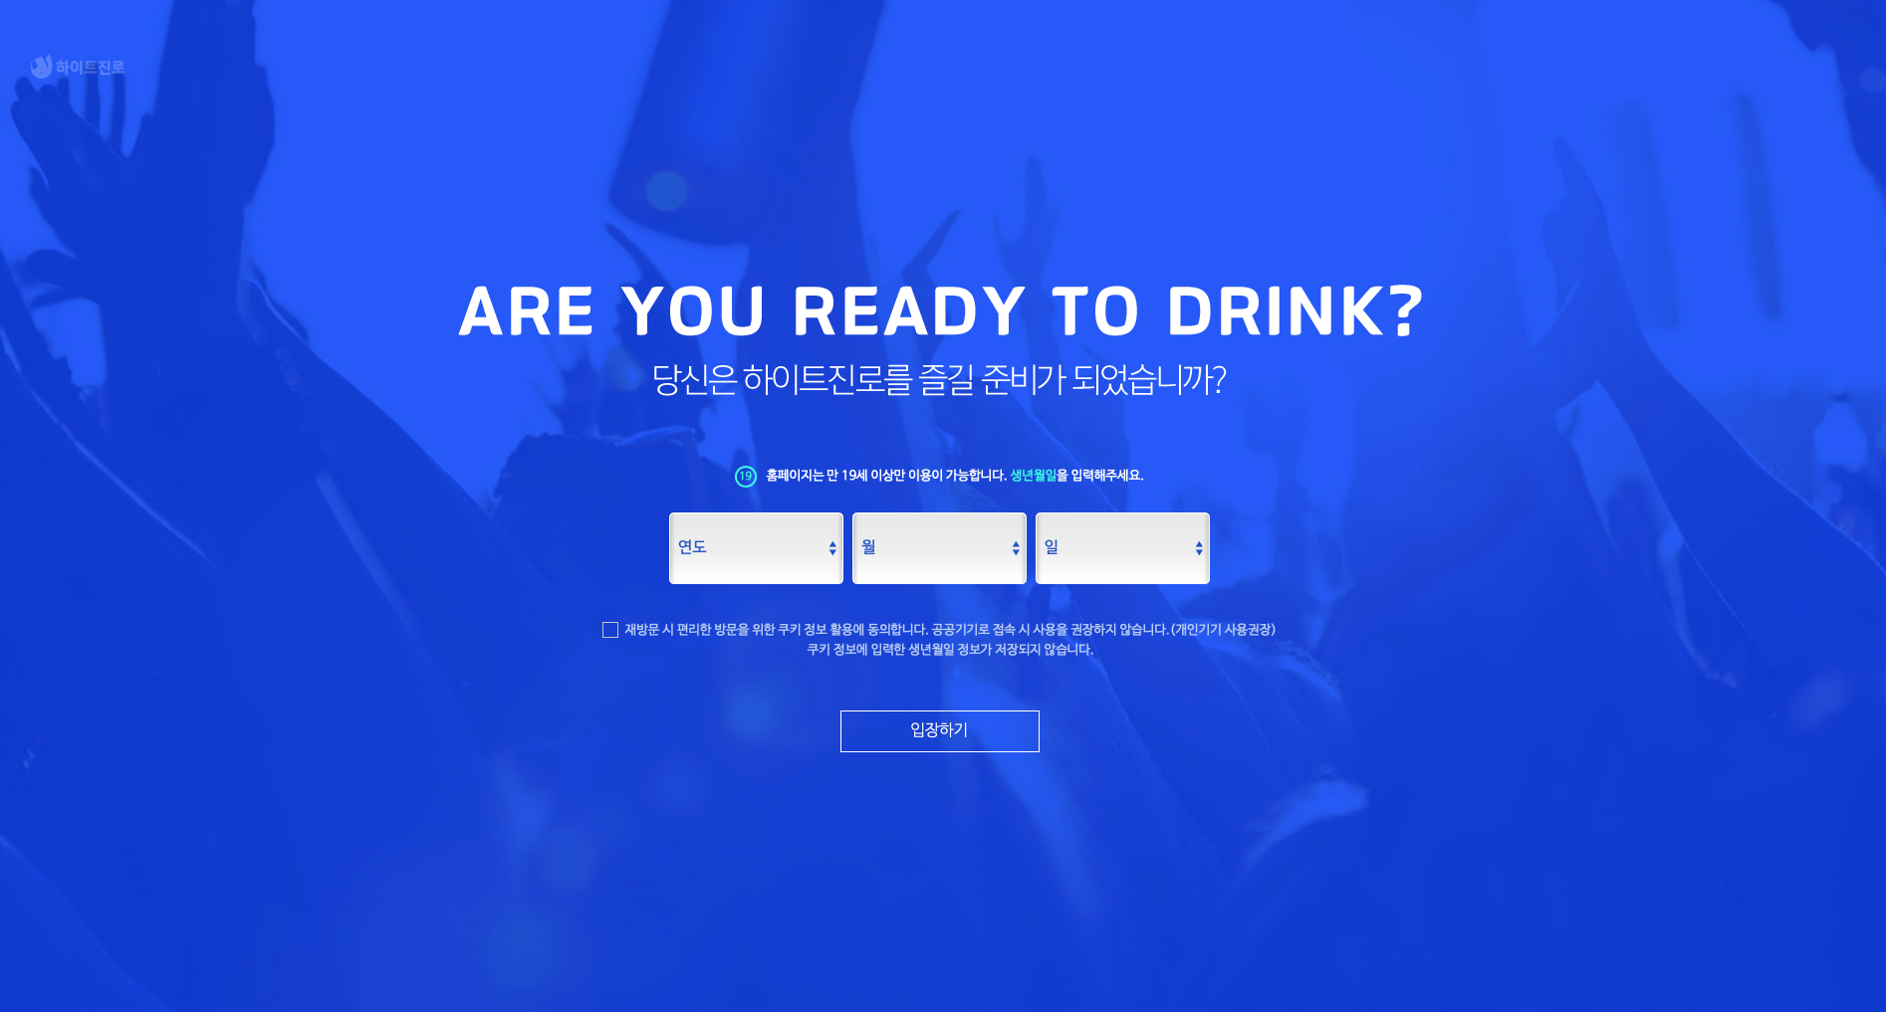
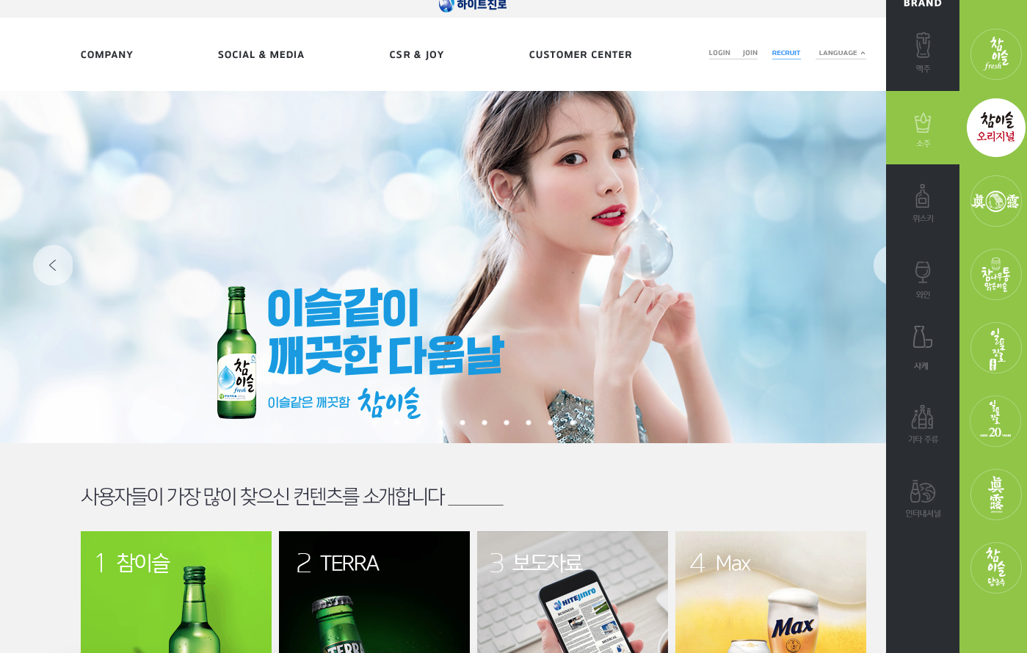
03. 하이트 진로
처음 홈페이지 진입 시, 만 19세 이상을 체크하는 화면이 나온다.
회사 홈페이지와 브랜드 설명 홈페이지를 좌,우로 이동하며 볼 수 있다.
하이트 진로 폰트를 다운받을 수 있다.

Slide 6
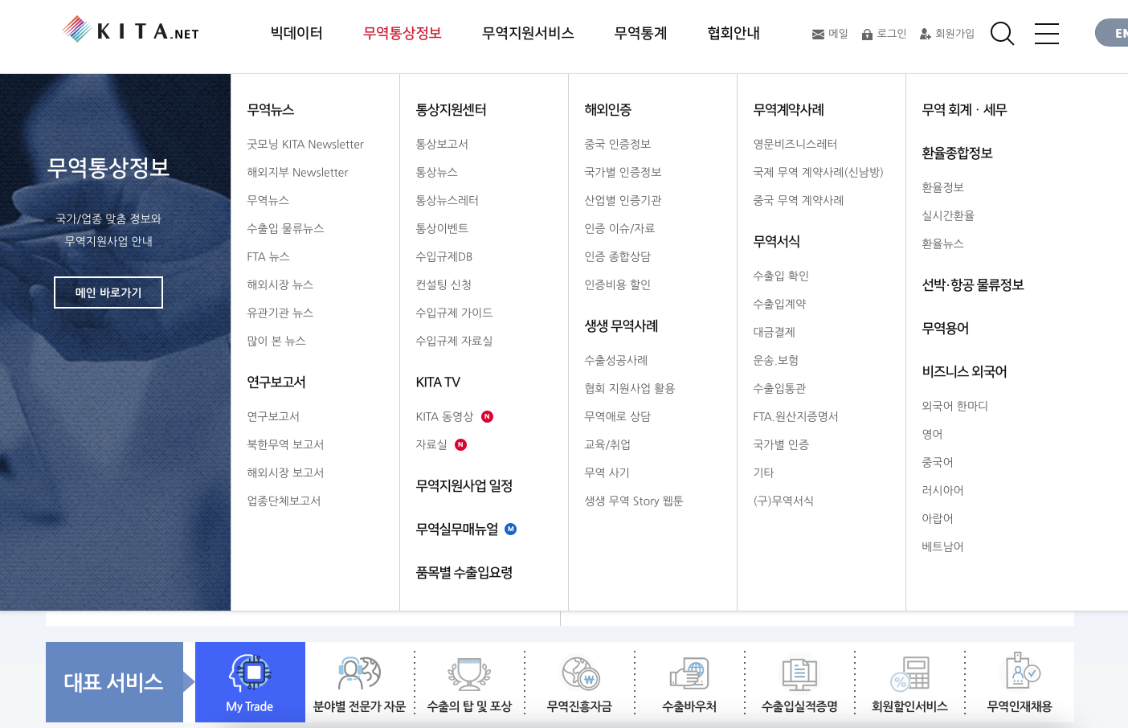
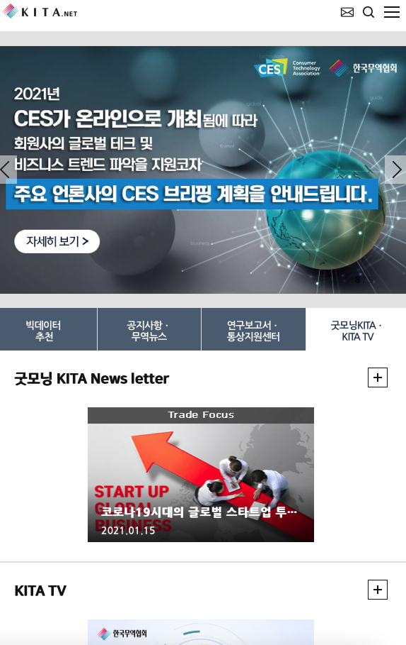
04. 한국무역협회-KITA
메인 배너 슬라이드로 공지사항 등 각종 안내사항을 알 수 있다.
스크롤을 내리면 무역지원서비스의 레이아웃이 한눈에 들어오며, 각 메뉴별로 또 스크롤바가 생성된다.
반응형 웹사이트로 제작되었다.

Slide 7
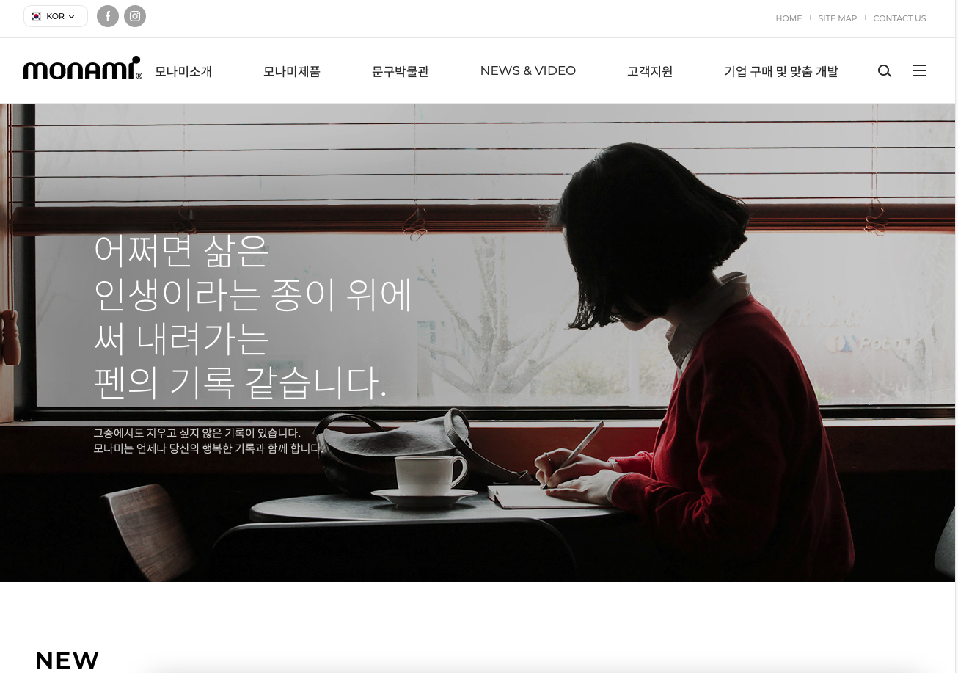
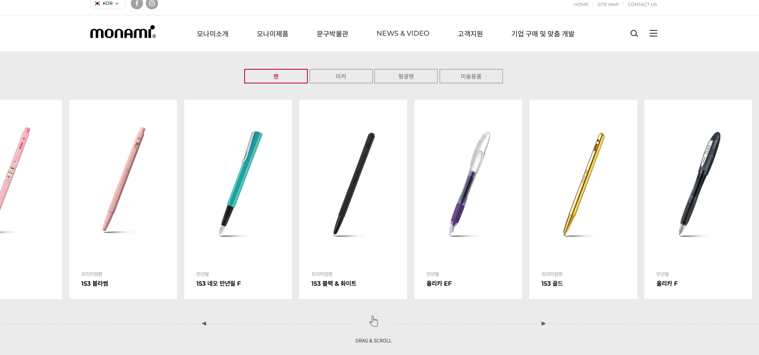
05. 모나미
브랜드와 잘 맞는 깔끔한 디자인이다.
마우스를 스와이프해서 펜의 종류를 볼 수 있다.
스크롤하다보면 하단에 동영상 재생되며 음악도 자동재생 된다.
New Arrivals를 사진을 클릭하여 +를 눌러 클릭할수 있게 되어있다.

Slide 8
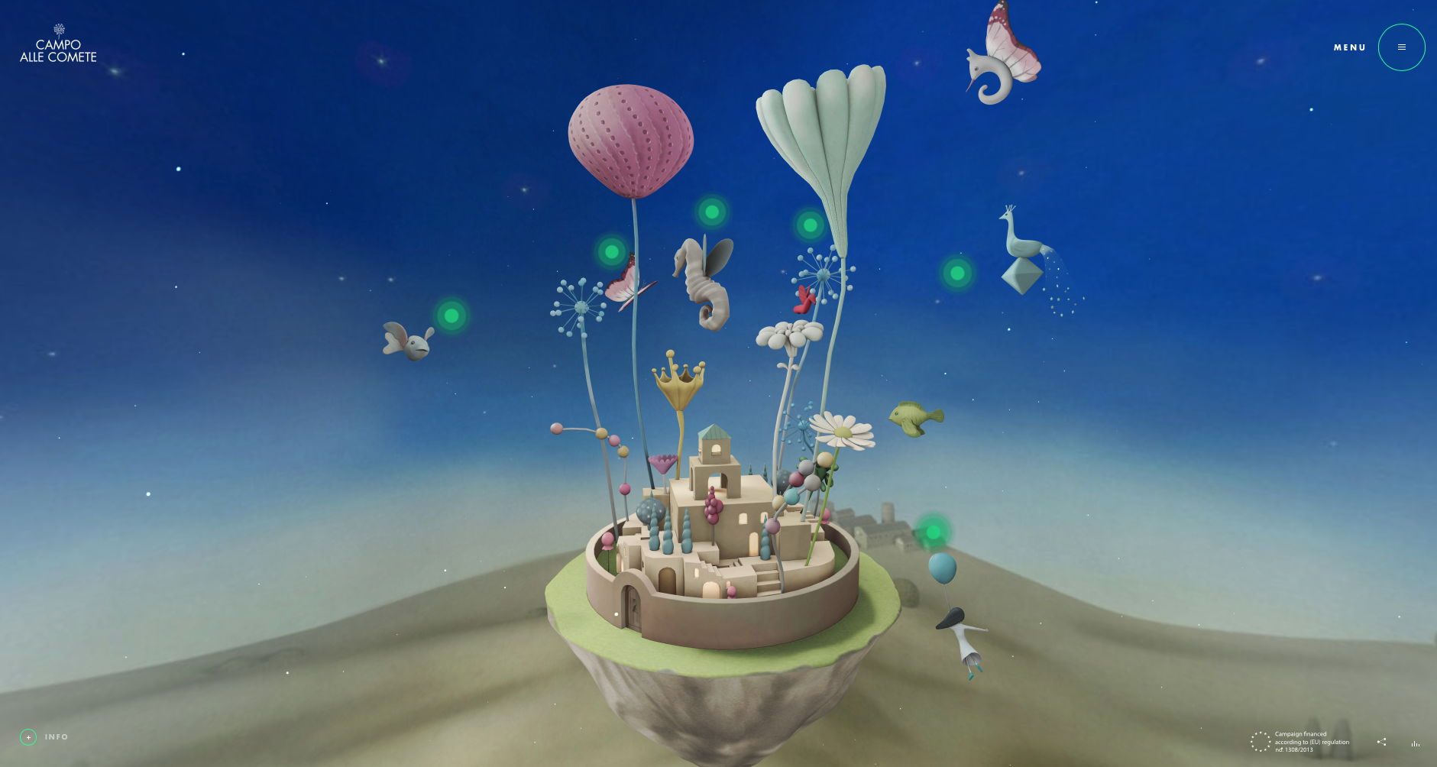
06. CAMPO ALLE COMETE
메인 페이지에 떠있는 섬이 나오고, 영화처럼 섬 주변의 녹색점을 클릭하여 와인 정보를 알 수있다.
초록점을 클릭한 뒤 스크롤을 내리면 선택한 와인의 상세 내용이 나온다.
노래와 함께 사이트의 애니메이션 효과를 즐길 수 있다.

Slide 9
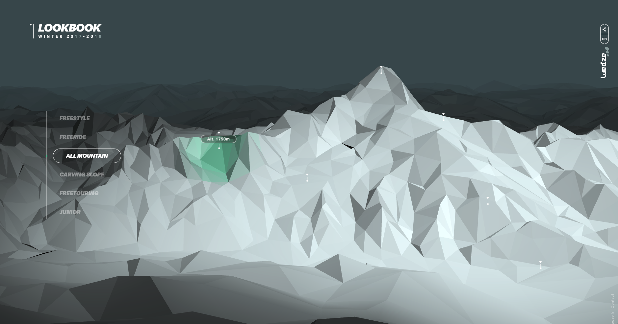
07. Wed’ze Lookbook
빙하같은 산 화면이 나오면서 마우스 이동에 따라 산의 모양이 변화한다.
산의 특정 지점에 마우스를 대면 색이 변하며 클릭할 수 있게 되어있는데, 클릭하면 로딩바가 뜨면서 해당 색이 점점 산 전체에 퍼지며 로딩이 된다.
스크롤을 하면 스키복이 하나씩 튀어나오는 효과가 적용되어있다.

Slide 10
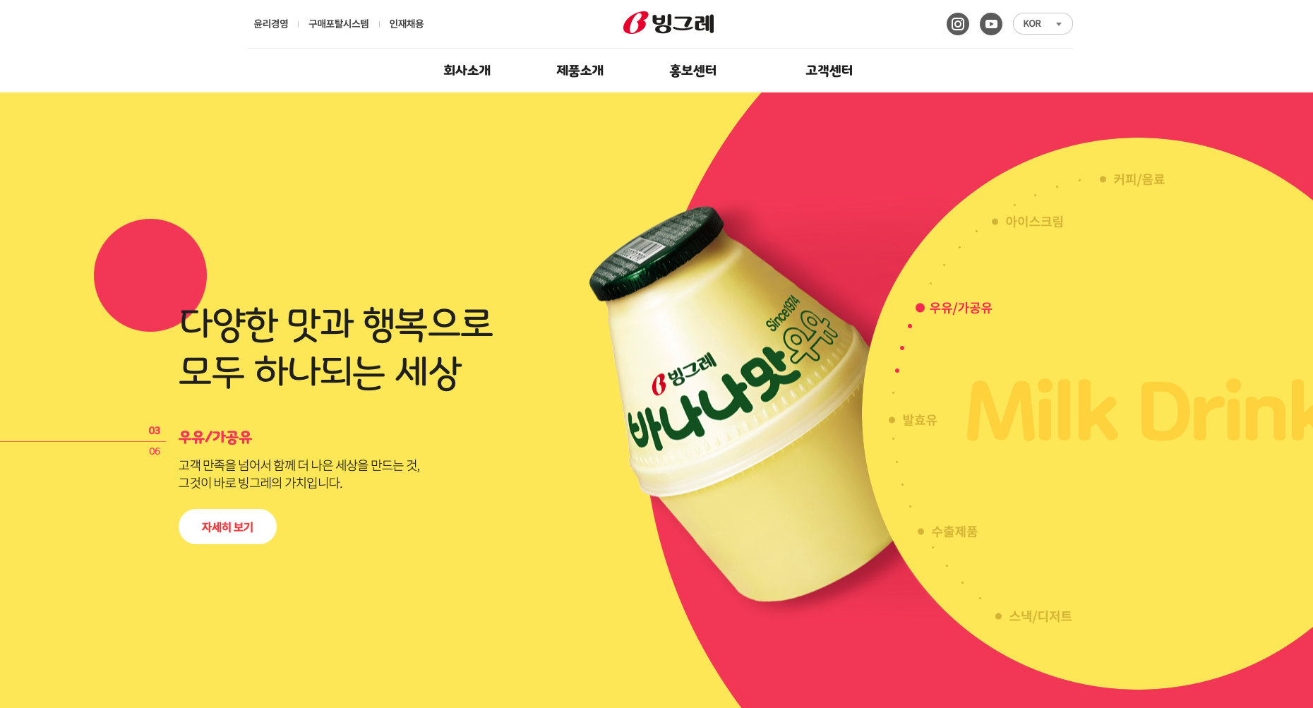
08. 빙그레
메인배너가 시계처럼 되어있고, 클릭 시 상품 이미지가 튀어나온다.
스크롤하면 각 상품들의 연대 별 포장봉지 디자인이 나오며, 연도가 애니메이션으로 나온다.
메뉴바로 마우스 이동 시, 클릭할수 있는 메뉴 전체가 드롭다운되어 한눈에 보기 편하다.

Slide 11
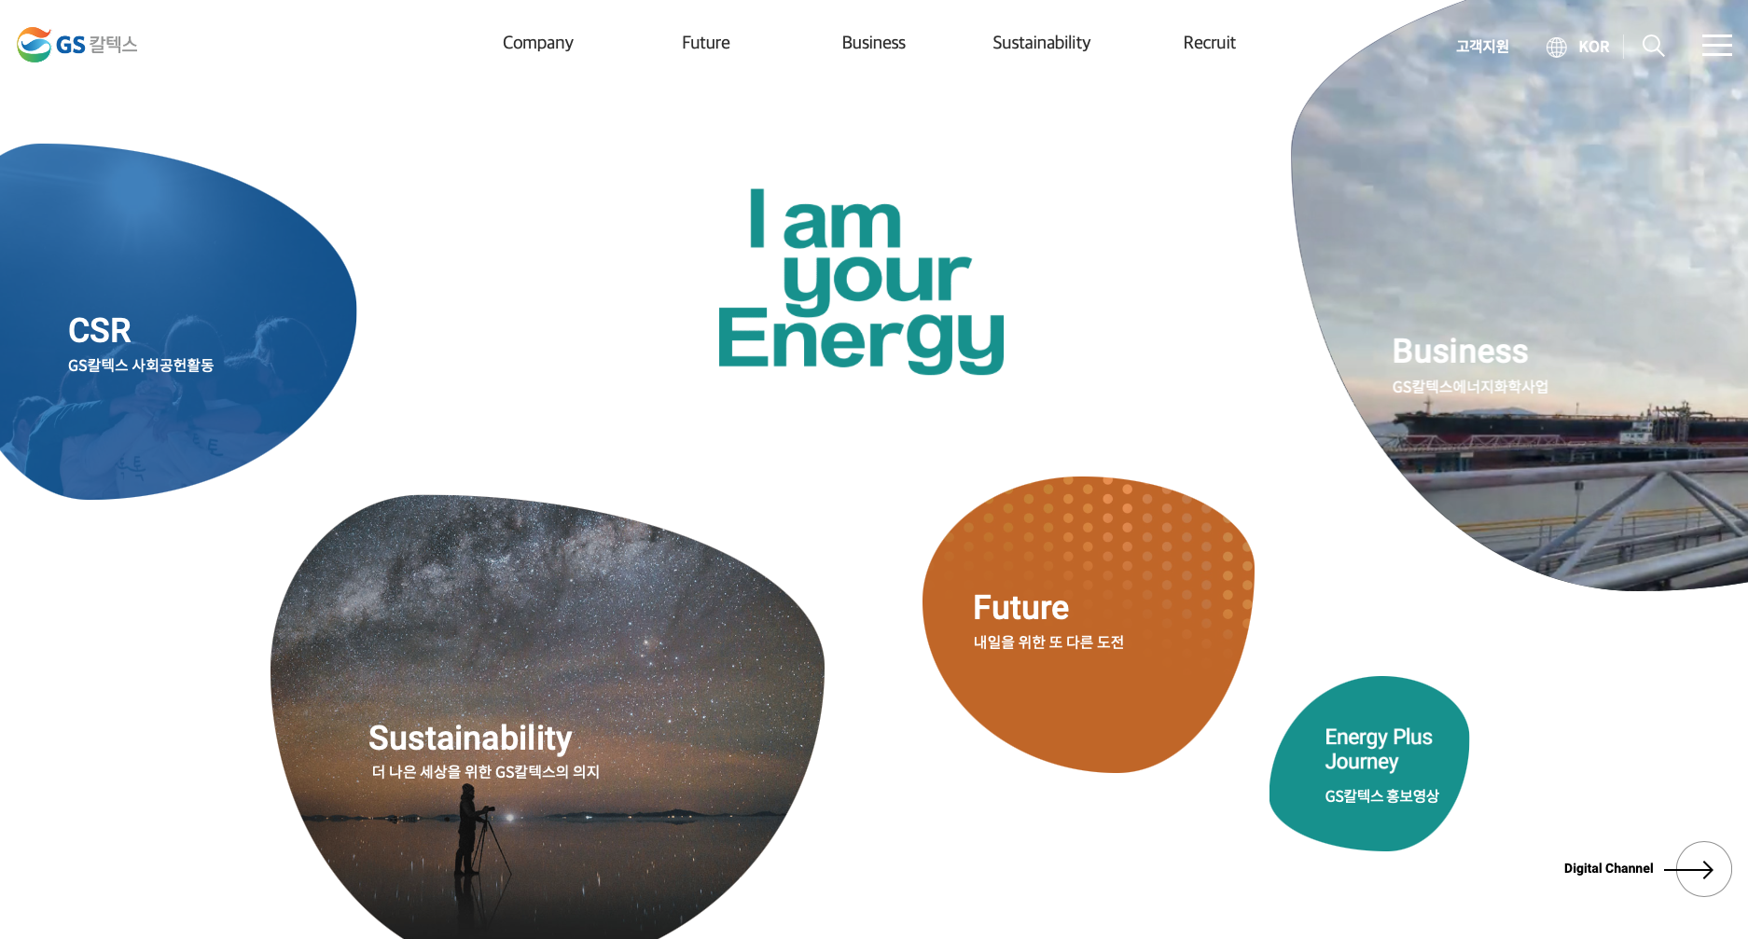
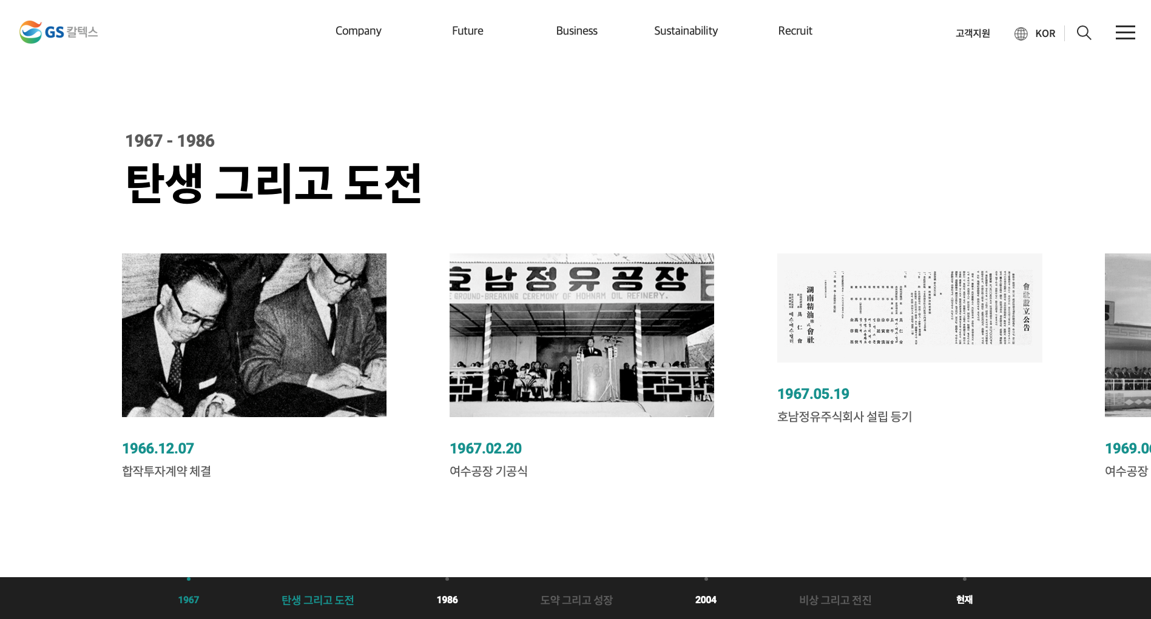
09. GS칼텍스
메인 배너가 조약돌 모양으로 클릭할 수 있게 되어있으며, 마우스 오버하면 +버튼이 나오며 클릭할 수 있도록 커진다.
우측에는 사업에 대한 동영상이 계속 재생되어 홈페이지가 활발해보인다.
가로형 스크롤 효과를 사용했다.

Slide 12
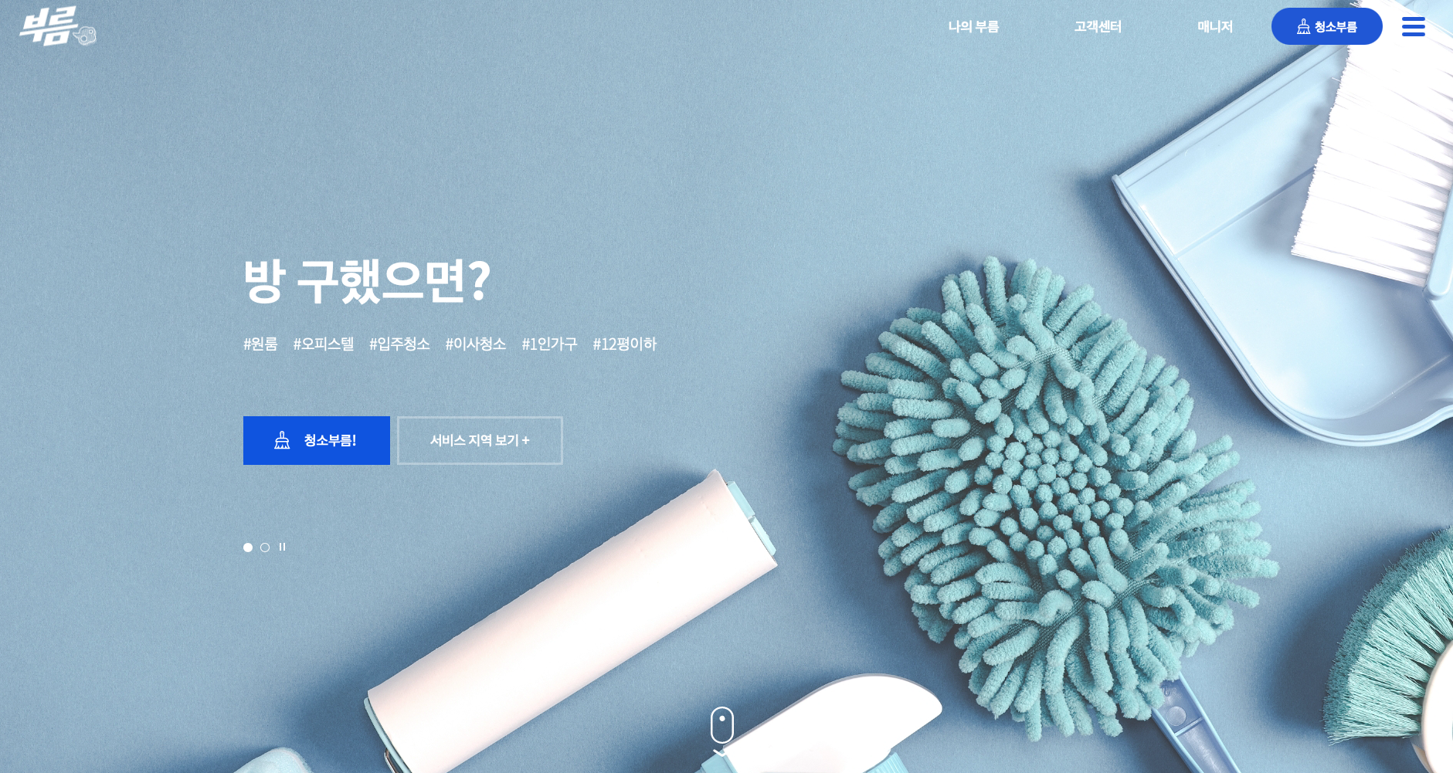
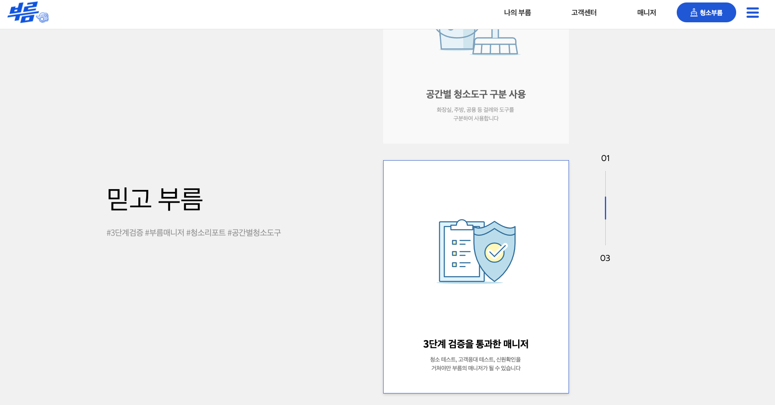
10. 부름
청소업체의 깔끔한 이미지를 살려 감각적인 색상의 사진의 메인 배너가 있다.
스크롤을 내리면 깔끔한 UI로 여러가지 서비스에 대해 설명하고있는데, 청소범위를 클릭하면 팝업효과로 나오거나 또는 작은스크롤바로 내리면서 볼 수 있게 해놨다.

Slide 13
Thank you for watching🤣

